Slide 1
DEPARTAMENTO DE CIENCIAS ECONÓMICAS, ADMINSITRATIVAS Y DE COMERCIO
Estudio de la eficiencia e impacto comunicacional que tiene el ¨Proyecto Ecuador Ejercítate ¨ en el año 2015, el cual busca erradicar el sedentarismo en la provincia de Pichincha.
AUTORAS:
Betsy Andrea Guanocunga Haro
Priscila Del Rocío Vizcaíno Pino TUTORA:
Dra. Inés Bernal
Año 2015

Slide 2
Eficiencia comunicacional
Se puede definir el impacto como el “grado de pregnancia con que es recibido el mensaje publicitario por el receptor”. (Álvarez Debans, Norberto La Campaña Publicitaria Perfecta. 2008)
Impacto comunicacional
Se relaciona con la utilización de los recursos disponibles frente a los resultados que se obtiene en la gestión comunicativa. (María Ocampo, Manual Práctico de gestión del plan estratégico de comunión organizacional)

Slide 3
Planteamiento del problema

Slide 4
Objetivo general
Investigar la eficiencia e impacto Comunicacional que tiene el ¨Proyecto Ecuador Ejercítate¨ del año 2015 que busca erradicar el sedentarismo en la provincia de Pichincha.
Objetivos específicos
Investigar y analizar las diferentes teorías que se puedan utilizar como guía para el desarrollo del proyecto.
Determinar la metodología que se manejará para la realización de este estudio.
Elaborar una investigación de mercado publicitaria que nos permita analizar la eficiencia e impacto comunicacional que ha generado el proyecto Ecuador Ejercítate, en la provincia de Pichincha en el año 2015.
Analizar los resultados y hallazgos obtenidos de la eficiencia e impacto comunicacional del proyecto ministerial en la investigación.
Establecer las conclusiones y recomendaciones

Slide 5
Justificación de objetivos
Con el presente trabajo de investigación se ayudará al Ministerio del Deporte y al ente ejecutor que es FEDENALIGAS a tener una amplio conocimiento sobre la eficiencia e impacto comunicacional que tiene el proyecto ministerial. Si no se desarrolla el trabajo de investigación no se podrá conocer cuál es la percepción que tienen los ciudadanos de la provincia de Pichincha acerca de la campaña comunicacional.

Slide 6
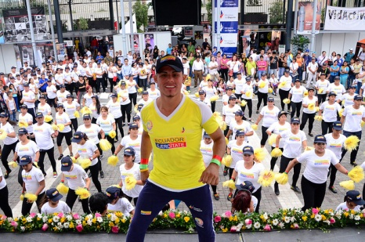
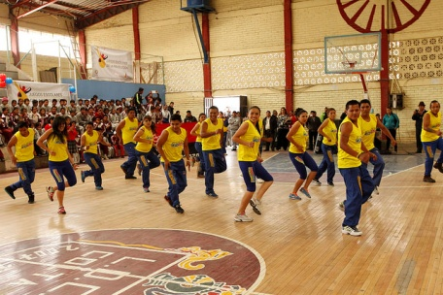
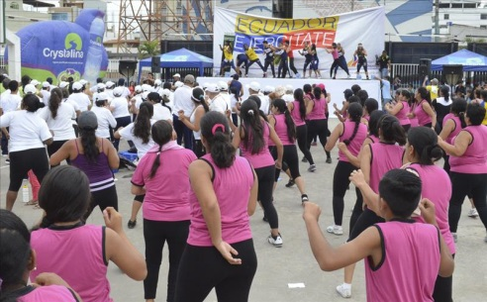
Antecedentes
«Ecuador Ejercítate y vive sano 2012»
Mes de abril del año 2012 .
“ Ecuador Ejercítate 2013”
24 provincias del Ecuador.
“ Ecuador Ejercítate 2015”
10 provincias del país.
Cabe mencionar que el proyecto fue un éxito y se cumplió con los objetivos establecidos.

Slide 7
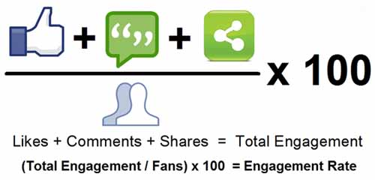
Análisis del seguimiento y actualización de Facebook
= 0,39%
Métrica para conocer el grado de participación de los usuarios y cómo interactúan en la fan page. (Michael Leander)
Tasa de participación medidas en Facebook – Engagement Rate
> 1% | Buena
0,5% -0,99% | Media
< 0,5% | Mala
Fuente:http://www.michaelleander.me/blog/facebook-engagement-rate-benchmark/

Slide 8
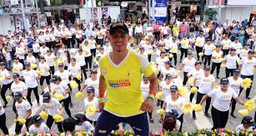
Investigación Publicitaria
Analizar la eficiencia e impacto comunicacional que tiene el Proyecto Ecuador Ejercítate en el año 2015 en la provincia de Pichincha a través de la investigación de campo.
1.- Identificar las estrategias comunicacionales del proyecto Ecuador Ejercítate para conocer el nivel del impacto que ha generado en la ciudadanía de la provincia de Pichincha en el año 2015.
2.- Determinar la frecuencia con la que se realiza actualizaciones y seguimientos en el mix de medios comunicacionales del proyecto Ecuador Ejercítate en la provincia de Pichincha del año 2015
3.- Identificar cuáles son los medios de comunicación por los cuales se ha divulgado la publicidad del proyecto Ecuador Ejercítate con mayor aceptación por parte de la ciudadanía de la provincia de Pichincha.
4.- Determinar la repercusión de la campaña publicitaria Ecuador Ejercítate en la provincia de Pichincha en el año 2015 a través de un un Post-Test publicitario
5.- Medir cuál es el nivel de recordación que el proyecto ministerial ha generado en las campañas comunicacionales en la provincia de Pichincha en el año 2015 frente a otros de similares características.

Slide 9
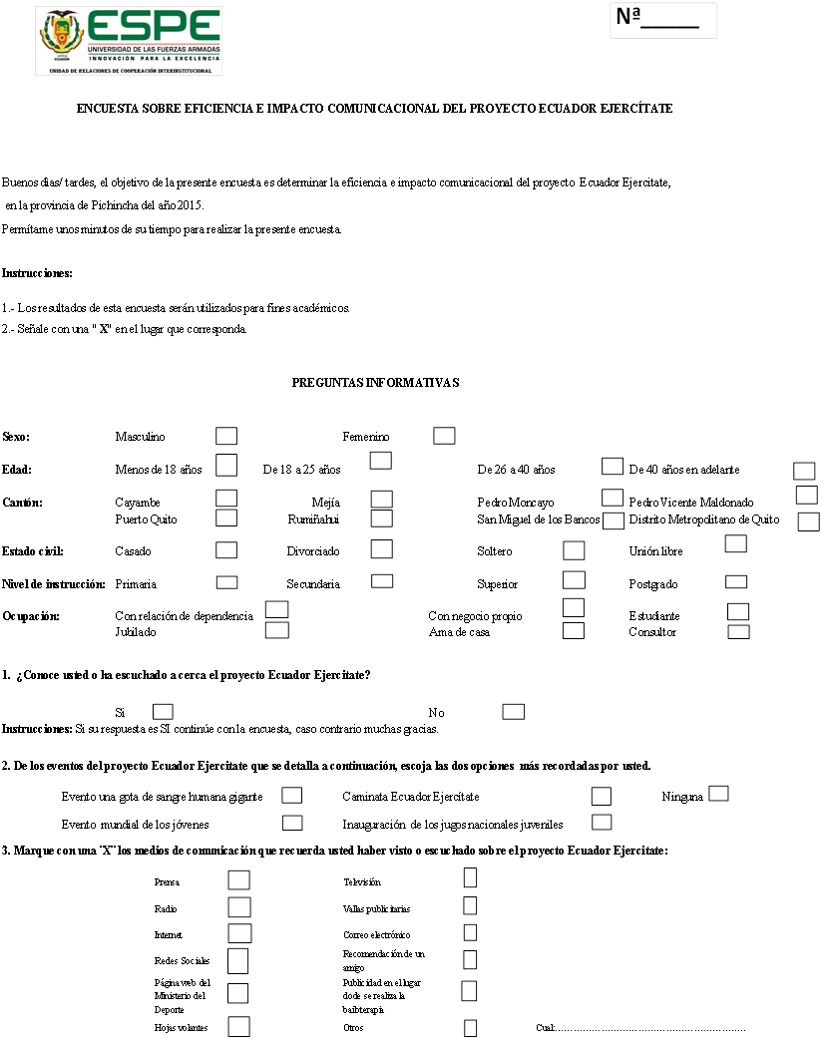
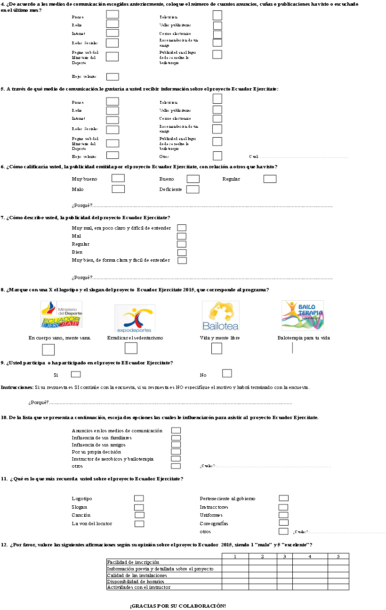
Encuesta Diseñada

Slide 10
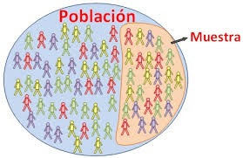
Tamaño de la muestra
Población finita
Encuestas 385
 | Aplicado al estudio
Z | Nivel de confianza | Z = | 95% | 1,96
N | Universo | N = | 2388817
e | Error de estimación | e = | 5%
p | probabilidad ocurrencia | p= | 0,5
q | probabilidad fallo | q= | 0,5
n | Tamaño de la muestra | n= | 384,5

Slide 11
Aplicación de la encuesta
Cantones | Total de habitantes | Porcentaje | Número de encuestas
Cayambe | 85795 | 3% | 13
Mejía | 81335 | 3% | 12
Pedro Moncayo | 33172 | 1% | 5
Pedro Vicente Maldonado | 12924 | 1% | 2
Puerto Quito | 20445 | 1% | 3
Distrito Metropolitano de Quito | 2239191 | 87% | 335
Rumiñahui | 85852 | 3% | 13
San Miguel de los Bancos | 17573 | 1% | 3
Total | 2576287 | 100% | 385

Slide 12
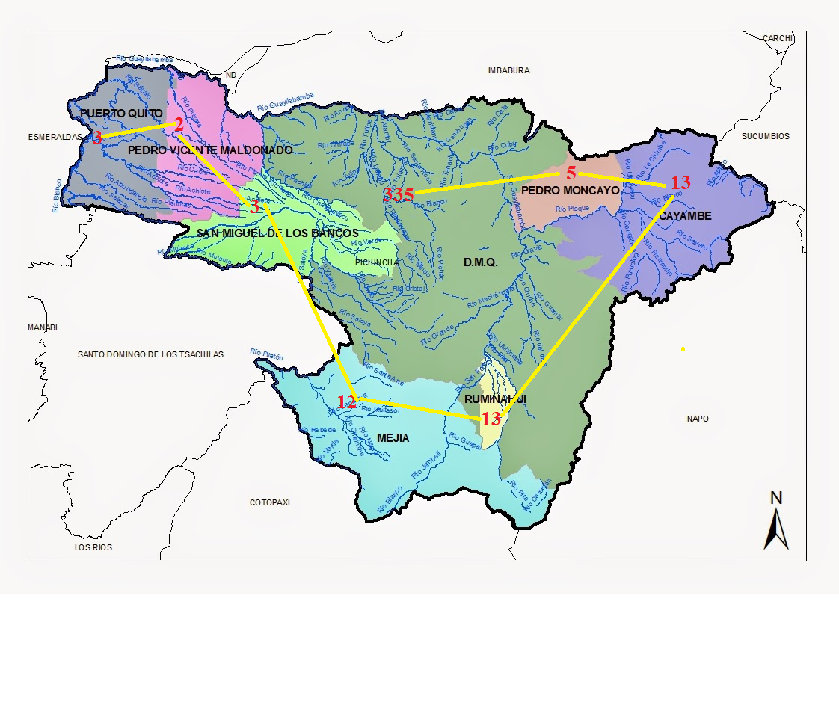
Ruta de Levantamiento de datos

Slide 13
Resultados de la encuesta
Análisis bivariado
2. De los eventos del proyecto Ecuador Ejercítate, que se detalla a continuación, escoja las dos opciones más recordadas por usted.
1.-¿Conoce usted o ha escuchado a cerca del proyecto Ecuador Ejercítate?

Slide 14
3. Marque con una ¨X¨ los medios de comunicación que recuerda usted haber visto o escuchado sobre el proyecto Ecuador Ejercítate :
4. ¿De acuerdo a los medios de comunicación escogidos anteriormente, coloque el número de cuantos anuncios, cuñas o publicaciones ha visto o escuchado en el último mes? (Agosto 2015) Televisión

Slide 15
5. A través de qué medio de comunicación le gustaría a usted recibir información sobre el proyecto Ecuador Ejercítate:
6. ¿Cómo calificaría usted, la publicidad emitida por el proyecto Ecuador Ejercítate , con relación a otros que ha visto?

Slide 16
7. ¿Cómo describe usted, la publicidad del proyecto Ecuador Ejercítate?
¿Por qué?:

Slide 17
8. ¿Marque con una X el logotipo y el slogan del proyecto Ecuador Ejercítate 2015, que corresponde al proyecto?
9. ¿Usted participa o ha participado en el proyecto Ecuador Ejercítate?
No cuentan con disponibilidad de tiempo.
No asiste por el desconocimiento de horarios lugares donde se imparte las clases de bailoterapia.
Falta de información.
No llama la atención del público.
No existe el proyecto en el sector que reside.

Slide 18
10. De la lista que se presenta a continuación, escoja dos opciones las cuales le influenciaron para asistir al proyecto Ecuador Ejercítate.
11. ¿Qué es lo que más recuerda usted sobre el proyecto Ecuador Ejercítate?

Slide 19
12. ¿Por favor, valore las siguientes afirmaciones según su opinión sobre el proyecto Ecuador Ejercítate, siendo 1 "malo" y 5 "excelente"?
Información previa y detallada sobre el proyecto:
Facilidad de inscripción:
Calidad de las instalaciones:
Disponibilidad de horarios:
Actividades con el instructor:

Slide 20
Análisis bivariado
Cuantos hombres y mujeres representan a las personas que si conocen del proyecto:
Personas que han participado en el proyecto
Edad de mujeres que si han participado

Slide 21
Cantones y medios de comunicación
Televisión:
Internet:
Radio:
Redes Sociales:

Slide 22
Matriz de estrategias
Objetivos | Estrategia propuesta | Plazo |  |  | Responsable
 |  | Corto | Mediano | Largo
1.- Identificar las estrategias comunicacionales del proyecto Ecuador Ejercítate para conocer el nivel del impacto que ha generado en la ciudadanía de la provincia de Pichincha en el año 2015. | Se plantea realizar un plan comunicacional y detallar las estrategias comunicacionales de manera clara y concisa, para que el ente ejecutor pueda desarrollarlo en todo el año. |  |  | X | Ministerio del Deporte

Slide 23
2.- Determinar la frecuencia con la que se realiza actualizaciones y seguimientos en el mix de medios comunicacionales del proyecto Ecuador Ejercítate en la provincia de Pichincha del año 2015 | Se propone que el Ministerio del Deporte realice un cronograma detallado de todas las actividades correspondientes a los medios de comunicación, especificando el tiempo, la duración y la frecuencia de actualización de los anuncios publicitarios a realizarse, y llevar un seguimiento y control de las actualizaciones en los medios de comunicación. |  |  | X | Ministerio del Deporte
 | Después de realizar el cronograma, el Ministerio del Deporte está en la obligación de informar y capacitar al ente ejecutor de todas sus responsabilidades publicitarias esto con el fin de que se realicen anuncios publicitarios actuales que puedan informar a la ciudadanía de todos los horarios y lugares donde se desarrolla el proyecto ministerial. | X |  |  | Ministerio del Deporte y Ente ejecutor

Slide 24
3.- Identificar cuáles son los medios de comunicación por los cuales se ha divulgado la publicidad del proyecto Ecuador Ejercítate con mayor aceptación por parte de la ciudadanía de la provincia de Pichincha. | La estrategia es realizar pautajes máximo de 30 segundos en la televisión con mensajes atractivos. | X |  |  | Ente ejecutor
 | Las publicaciones en las redes sociales debe contener información detallada del proyecto, en la cual se especifique, horarios y puntos de activación, también publicaciones con mensajes que motiven a la ciudadanía a realizar ejercicio físico ya que este es el objetivo primordial del proyecto. | X |  |  | Ente ejecutor
 | Las cuñas radiales deben ser realizadas de manera creativa, con información concreta del proyecto. |  | X |  | Ente ejecutor
 | Crear un documento que especifique horarios y lugares donde se imparten las clases de aeróbicos y bailoterapia en la provincia de Pichincha y subirla de forma permanente a la página web del Ministerio del Deporte. | X |  |  | Ministerio del Deporte

Slide 25
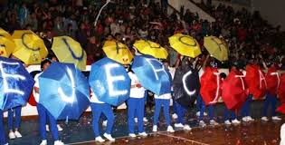
4.- Determinar la repercusión de la campaña publicitaria Ecuador Ejercítate en la provincia de Pichincha en el año 2015 a través de un Post-Test publicitario | Se propone crear una publicidad de expectativa en los medios de comunicación más aceptados por la ciudadanía, esta publicidad se realizara un mes antes de la inauguración del proyecto ministerial, para informar y motivar a la ciudadanía a participar en el proyecto Ecuador Ejercítate 2016 | X |  |  | Ente ejecutor

Slide 26
5.- Medir cuál es el nivel de recordación que el proyecto ministerial ha generado en las campañas comunicacionales en la provincia de Pichincha en el año 2015 frente a otros de similares características. | Se propone mantener el logo del Ministerio del Deporte en la campaña comunicacional ya que esta estrategia ha generado confianza y un alto nivel de recordación en las personas. |  | X |  | Ministerio del Deporte

Slide 27
CONCLUSIONES Y RECOMENDACIONES
Conclusiones
El proyecto “Ecuador Ejercítate” fue creado para contrarrestar la obesidad y el sedentarismo en el Ecuador, ya que su objetivo primordial es: incrementar el nivel de actividad física y recreación regular en la población, pese a esto se concluye que no existe un estudio que pueda evaluar si el proyecto se está acercando a su objetivo general.
El Ministerio del Deporte es quien desarrolla el instructivo del proyecto ministerial en el cual se asigna el presupuesto para todas las provincias y FEDENALIGAS es el encargado de realizar y distribuir correctamente lo establecido, también el ente ejecutor puede efectuar cambios de acuerdo a las necesidades que se presente en el desarrollo del proyecto, así lo estipula el instructivo.
Los objetivos específicos del proyecto ministerial se basan en gastos y recursos económicos los cuales no están vinculados al objetivo general que es “Masificar y socializar las actividades recreativas a través de ejercicios aeróbicos, bailoterapia y juegos recreativos”.

Slide 28
No se puede determinar que la campaña comunicacional del proyecto Ecuador Ejercítate 2015 fue un éxito, puesto que en la investigación publicitaria se obtuvo como resultado que el 59% de encuestados si tienen conocimientos y si han escuchado sobre proyecto y el 41% no conoce del proyecto, estos resultados son casi similares por lo que no se puede afirmar que existe un alto nivel de impacto en la audiencia.
En el instructivo del Proyecto Ecuador Ejercítate 2015 se observó que el número de beneficiarios para la provincia de Pichincha es de 6000 personas, sin embargo para el mes de septiembre del 2015 se obtuvo un total de 5483 personas lo que representa el 91,38% de la meta establecida según el informe técnico del coordinador “Ecuador Ejercítate 2015” entregado por FEDENALIGAS, con este valor se determina que la meta no se cumplió en su totalidad para el mes de septiembre. Pero en la investigación publicitaria realizada se encontró que el 70% de los ciudadanos no participan en el proyecto por diversas razones como: desconocimiento de horarios y lugares donde se imparten las clases de bailoterapia, falta de información, no llama la atención del público y por la inexistencia del proyecto en el sector que reside. Es así que se puede concluir que la eficiencia del proyecto ministerial es alta, pero la eficiencia comunicacional del proyecto “Ecuador Ejercítate 2015” es baja.
Se puede concluir que el proyecto Ecuador Ejercítate no ha lanzado una campaña comunicacional de expectativa ya que los ciudadanos de la provincia de Pichincha mencionaron que no cuentan con información previa y detallada de horarios y lugares donde se imparten las clases de bailoterapia.

Slide 29
La única publicidad que se realizó para el lanzamiento del proyecto fue: proveer a cada instructor de hojas volantes y una gigantografia en cada punto de activación para invitar a la ciudadanía a participar en el proyecto ministerial, pese a esto se pudo evidenciar que varios de los puntos no cuentan con este material publicitario.
Se puede concluir que el presupuesto asignado para el año 2015 no cubre los costos reales del pautaje en una emisora radial, ya que el instructivo indica que se realizarán 50 cuñas radiales con un costo de $10 para cada una dando un total de 500 dólares, pero en la cotización realizada se obtuvo que en la radio Ecuashyri el pautaje tiene un costo de $26,77 incluido el IVA, y las 50 cuñas radiales tienen un total de 1.338,5 dólares.
El presupuesto asignado para el año 2015 no cubre los costos reales de las gigantografias ya que el instructivo determina un valor unitario de 50 dólares y un valor total de 1600 dólares, pero en la cotización realizada se determinó que el costo unitario asignado para su realización no cubre el costo, ya que el valor de una gigantografia es de 100 dólares, este valor es estimado debido a que en el instructivo no se detalla las medidas exactas de la gigantografia. Cabe mencionar que el instructivo indica que las gigantografias se colocaran en cada punto de activación a nivel nacional, la provincia de Pichincha cuenta con 100 puntos de activación y el presupuesto solo cubre 32 gigantografias de acuerdo al valor total y unitario.

Slide 30
Realizar un estudio estadístico que demuestre el cumplimiento de los objetivos del proyecto ministerial.
Renovar las estrategias de comunicación para atraer y motivar a que participen niños, jóvenes y adultos en el proyecto.
Se recomienda que todos los Ministerios encargados del proyecto Ecuador Ejercítate tengan un amplio conocimiento del mismo y puedan solventar las dudas de la ciudadanía.
Realizar un presupuesto real por parte del Ministerio del Deporte para cubrir la campaña comunicacional.
Validar la información entregada por el ente ejecutor al Ministerio del Deporte, puesto, que en el presente proyecto de investigación se encontró contradicciones en la información.
Recomendaciones

